Slide 1

项目3：TencentOS Tiny 物联网操作系统 AI组件开发
西安电子科技大学 邓可笈

Slide 2
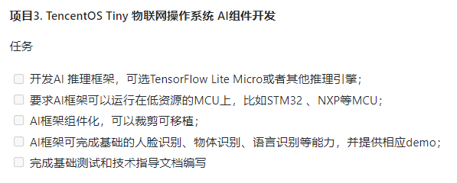

Slide 3
目录
贡献汇总
软件包介绍
演示环节
改进空间

Slide 4
贡献汇总

Slide 5
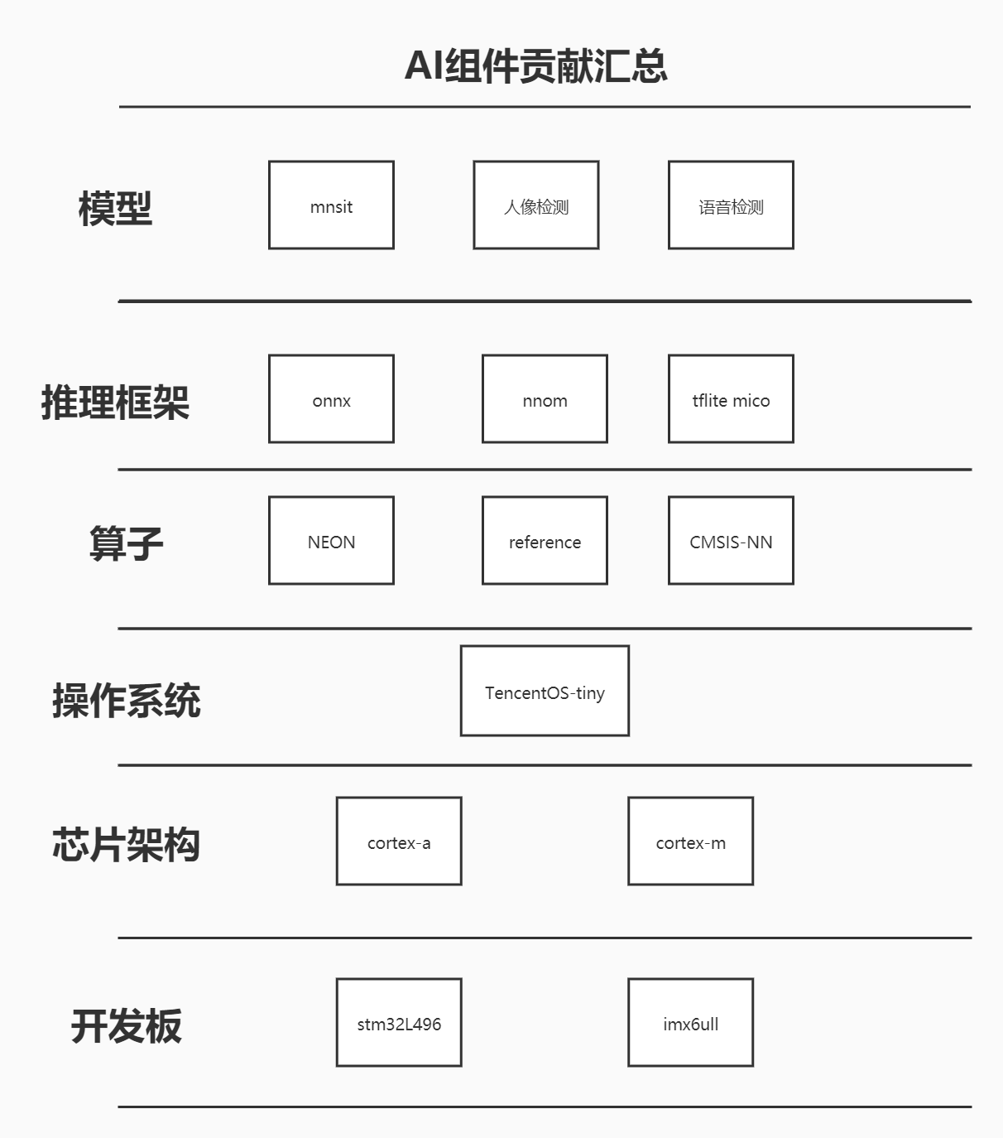
贡献汇总
https://gitee.com/Tencent/TencentOS-Tiny-IoT-Projects/tree/master/Summer_of_Code_TencentOS_Tiny
/AI软件包贡献：
Tencentos-tiny / components / ai /
- tflite micro 软件包
- onnx 软件包
- nnom 软件包
示例贡献：
Tencentos-tiny / examples / tflitemicro_person_detection
- 基于 stm32L496 和 tflite 的行人检测示例
Tencentos-tiny / examples / tflitemicro_speech_detection
- 基于 stm32L496 和 tflite 的语音检测示例
Tencentos-tiny / examples / nnom_mnist
- 基于 stm32L496 和 nnom 的手写数字识别示例
Tencentos-tiny / examples / 暂未列出
- 基于 imx6ull 和 onnx 的手写数字识别示例

Slide 6
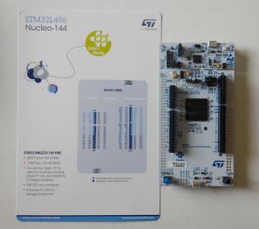
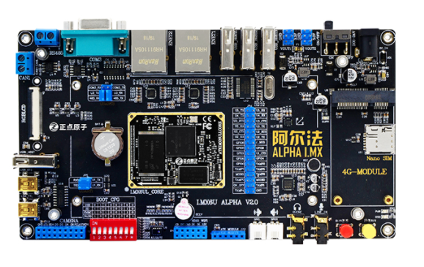
平台选用
stm32L496ZG 320kb
imx6ull 512ddr

Slide 7
软件包介绍

Slide 8
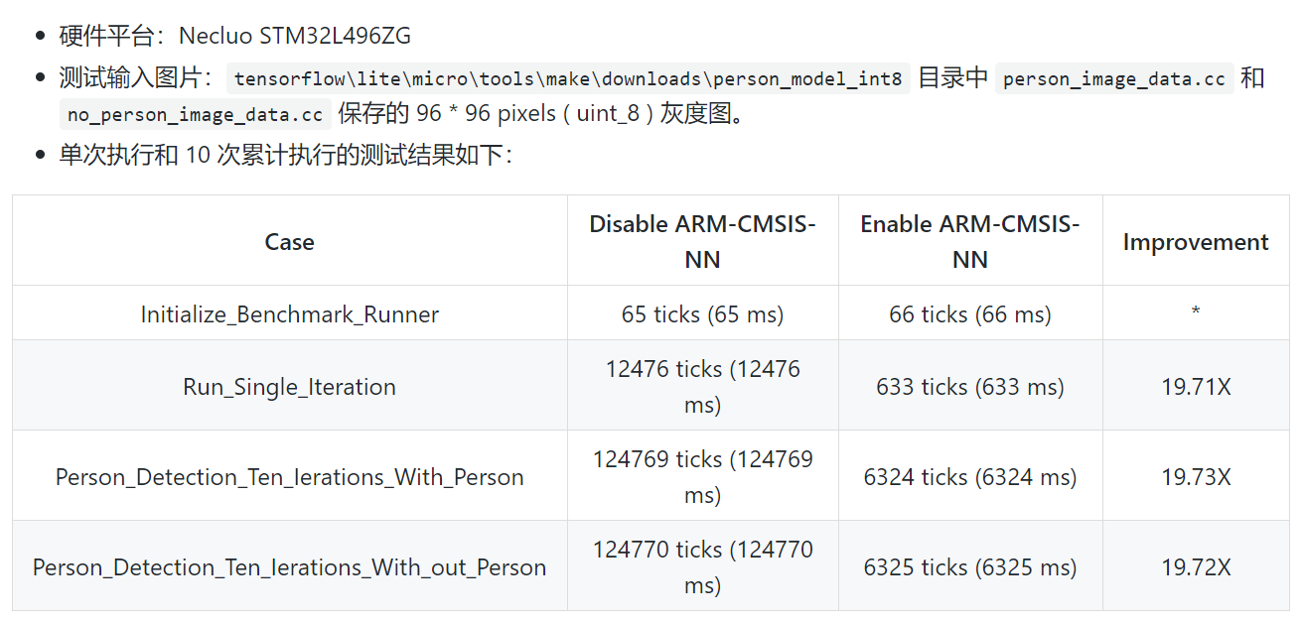
Tensorflow lite micro软件包
移植流程：
1. 生成最小Micro版本源码
2. 解决头文件依赖问题
3. 实现log接口打印输出
4. 调整静态内存区大小
5. 根据示例需要重写接口函数
6. 根据示例需要增加外设驱动
7. 测试模型并修正模型输出参数
8. 编写示例演示代码
接口说明：
extern "C" void person_detect_init (void)
extern "C" int person_detect(uint8_t * hardware_input)
extern "C" void speech_init (void)
extern "C" void speech_run (int8_t* input_data)
注意事项：
关掉keil中的microlib选项
开启O3优化
C++链接至C时要加extern “C”声明

Slide 9
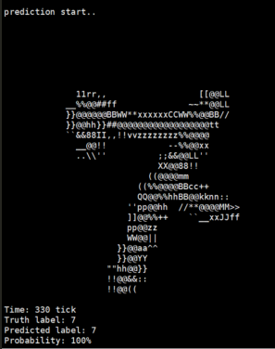
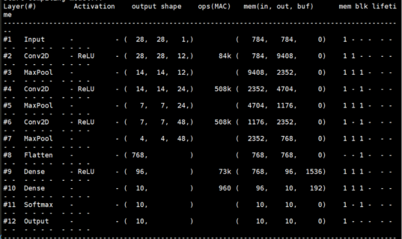
NNoM软件包
移植流程：
1. 提取最小NNoM源代码文件
2. port.h中实现tos的内存管理API
3. 指定内存分配方式为静态并分配内存
4. 调整静态内存区大小
5. 实现操作系统的systick_get函数
6. 根据示例需要重写接口函数
7. 编写示例演示代码
注意事项：
若采用动态内存方法，要设置堆大小
静态内存块要定义为uint8_t
Keil下采用ARM编译器版本为version5
检查printf实现，检查microlib开启与否
接口说明：
nnom_set_static_buf(static_buf, sizeof(static_buf))
nnom_model_create(void)
model_run(model)
nnom_predict(model, &predic_label)

Slide 10
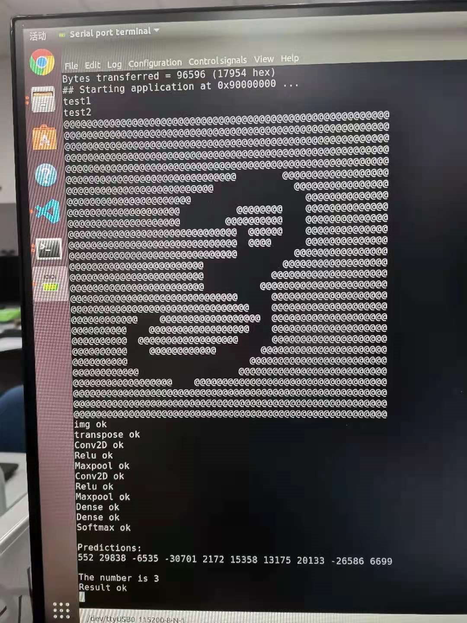
ONNX软件包
移植流程：
1. 生成最小onnx版本源码
2. 解决头文件路径问题
3. 实现打印输出接口
4. 实现内存管理API
5. 浮点模型和示例转化为定点
6. 推理算子修改为定点推理
7. 手动构建推理层结构
8. 修改调整softmax层计算公式
9. 编写示例演示代码
接口说明：
transpose
conv2D
relu
maxpool
softmax
功能说明：
手动构建mnist推理（运行ok）
命令行加载模型文件（功能ok，但没测试）
注意事项：
使用arm-linux-gnueabihf-gcc 7.5版本
全局变量的浮点数在该系统下无法使用
开启hard硬浮点会导致线程切换失败

Slide 11
ARM ComputeLibrary
移植流程：
正确的裸机编译方法：
编译器选择：arm-linux-gnueabihf-gcc/g++的7.5
编译静态库方法：
scons arch=armv7a os=bare_metal build_dir=bm -j8 Werror=1 opencl=0 neon=1 debug=0 asserts=1 standalone=1 validation_tests=1 examples=1 openmp=0 cppthreads=0
单独编译示例的方法：
arm-linux-gnueabihf-g++ examples/neon_convolution.cpp utils/Utils.cpp -I. -Iinclude -std=c++14 -larm_compute-static -larm_compute_core-static -Lbuild/bm -L. build/bm/libarm_compute-static.a build/bm/libarm_compute_core-static.a -march=armv7-a -mfpu=neon -mfloat-abi=hard
4. Makefile 中链接C++和C程序：
可以编译，但链接失败

Slide 12
演示环节

Slide 13
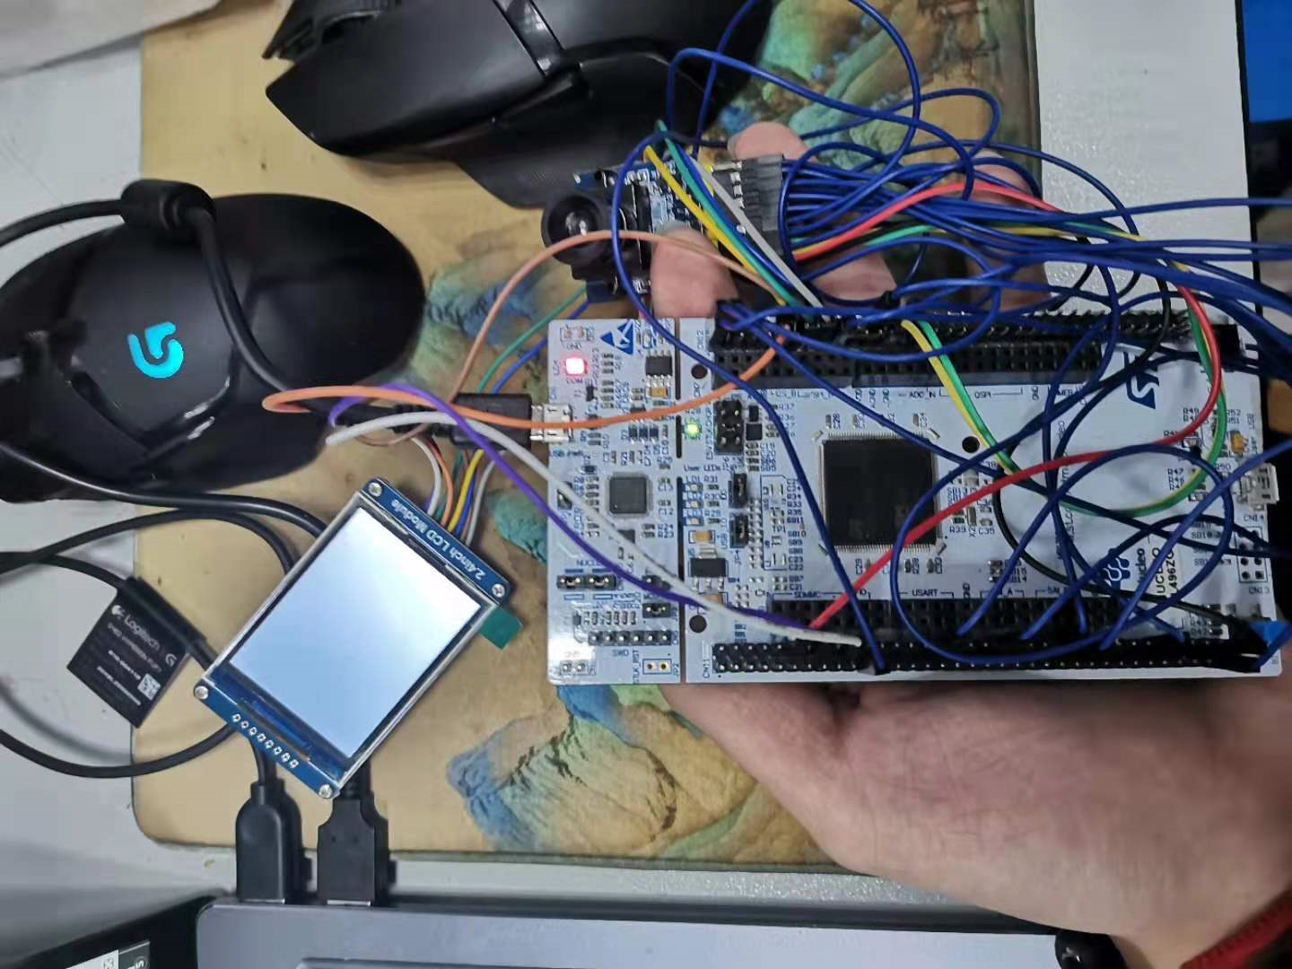
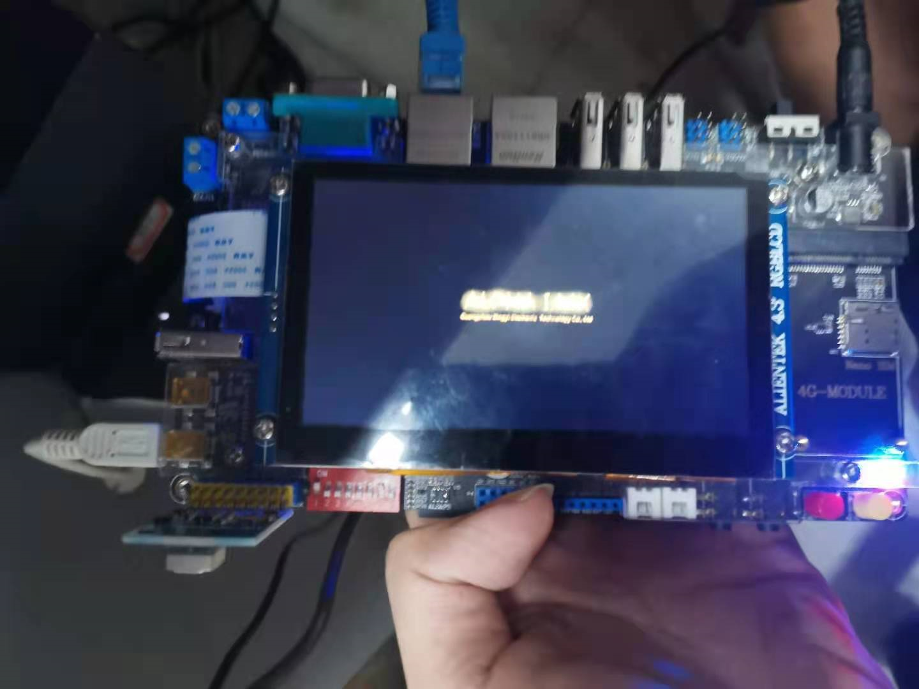
演示流程
1. stm32l496基于tensorflow lite micro 的人像识别
2. stm32l496基于tensorflow lite micro 的语音识别
3. stm32l496基于nnom 的手写数字识别
4. imx6ull基于imx6ull 的手写数字识别

Slide 14
改进空间

Slide 15
改进空间
添加文件系统和shell，可以加载模型自动解析运行”./ mnist mnist_sm.onnx”
2. 使用更多的传感器支持NNoM的其它示例，如语音关键测检测、姿态检测、噪声检测
3. 将模型转换和具体的推理框架分离，开发自动化脚本做特定平台的通用适配工具
4. 移植tengine lite等更多的推理框架（包含的示例比较多）

Slide 16
感谢聆听！

